Slide 1
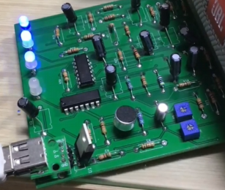
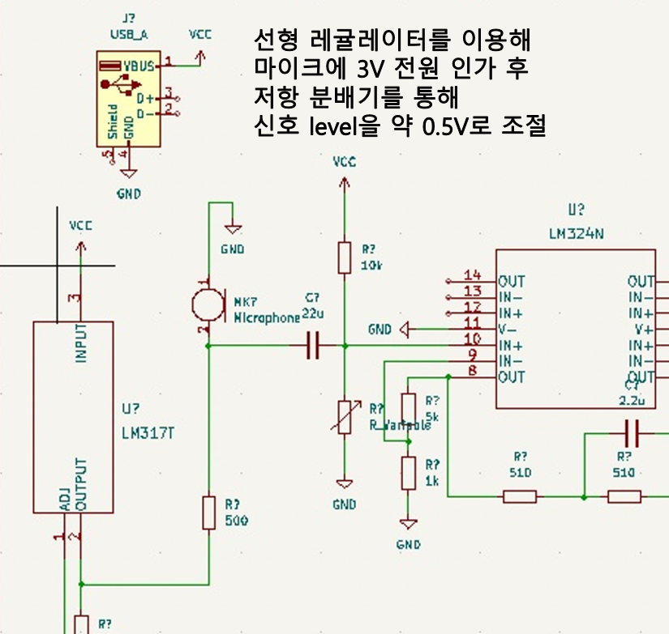
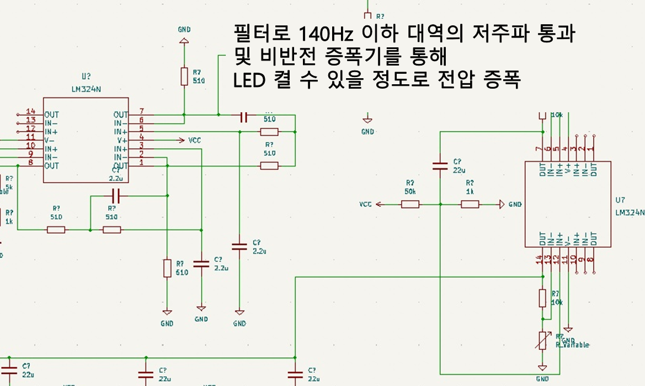
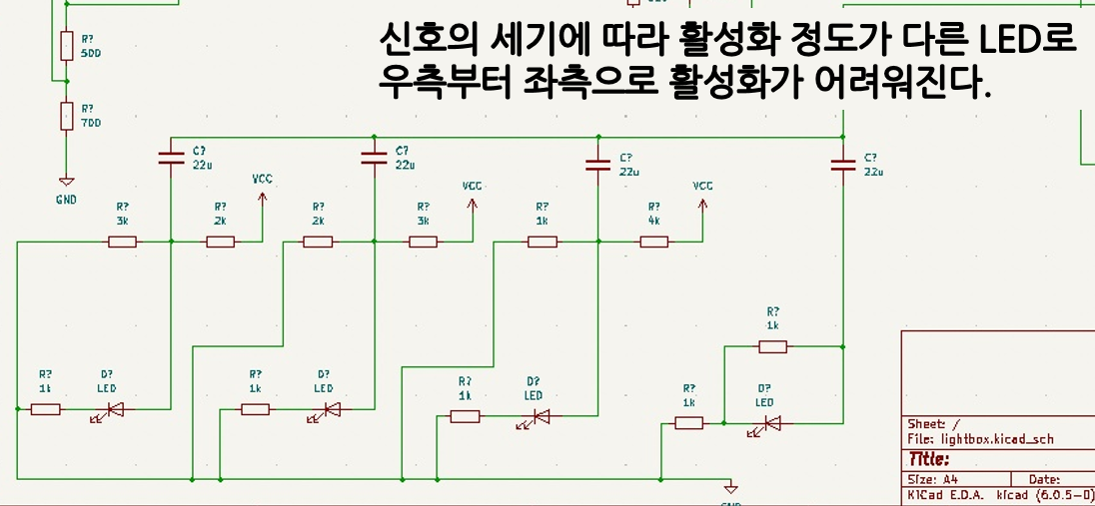
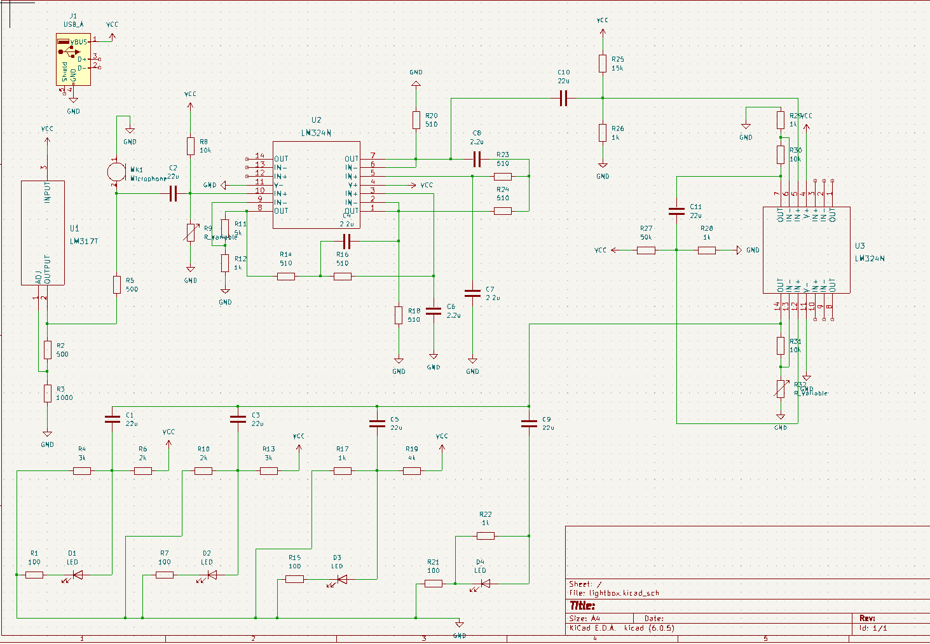
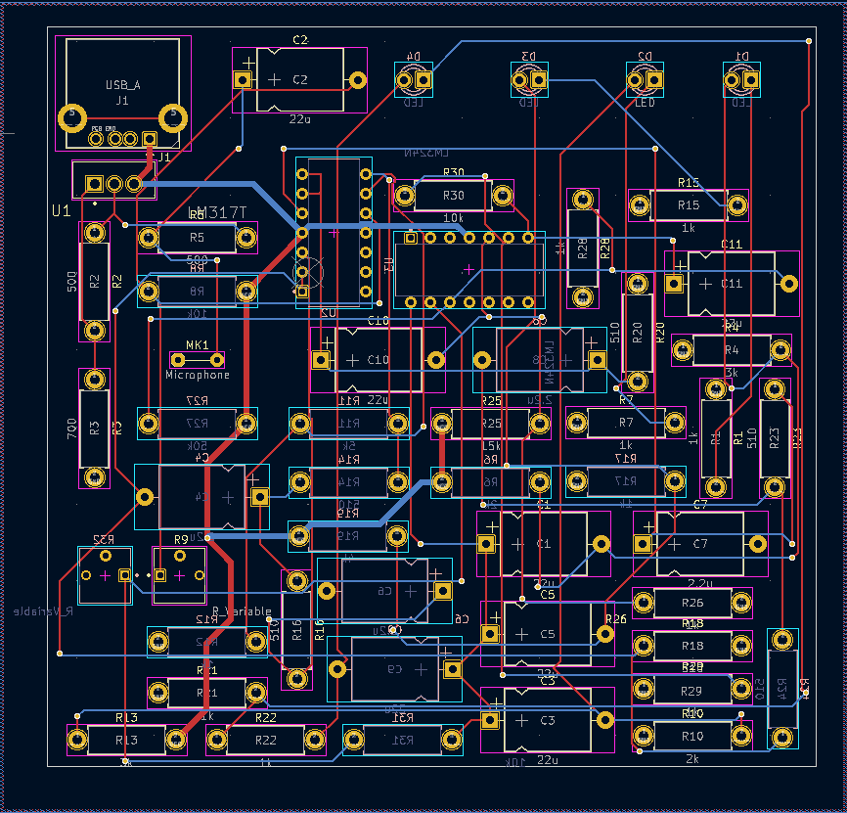
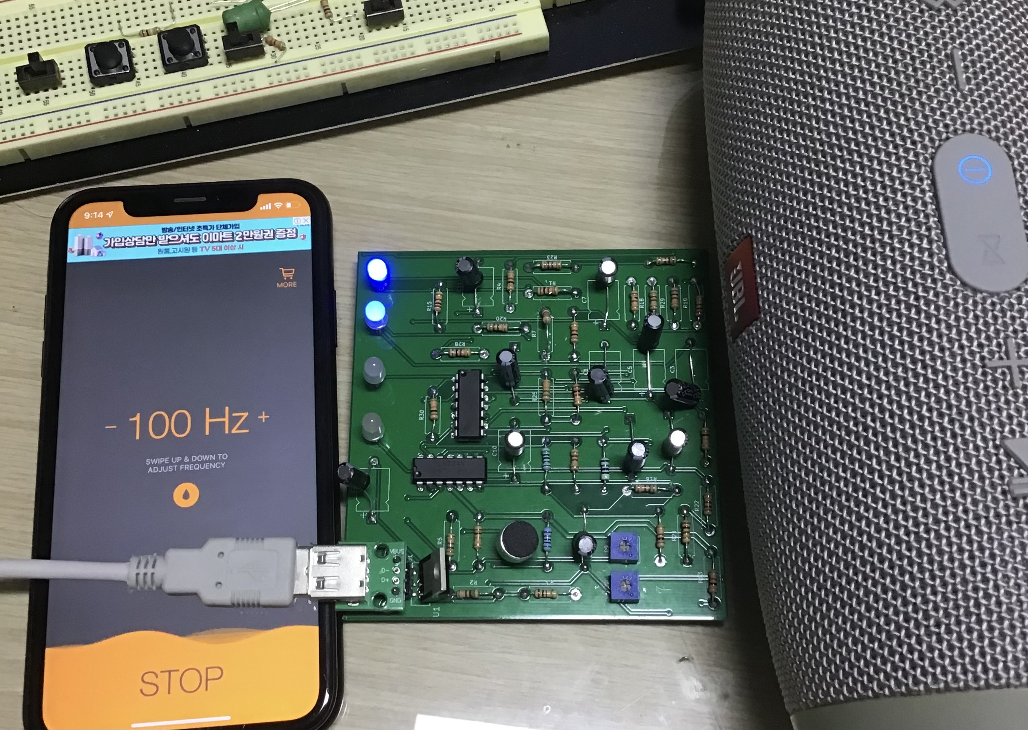
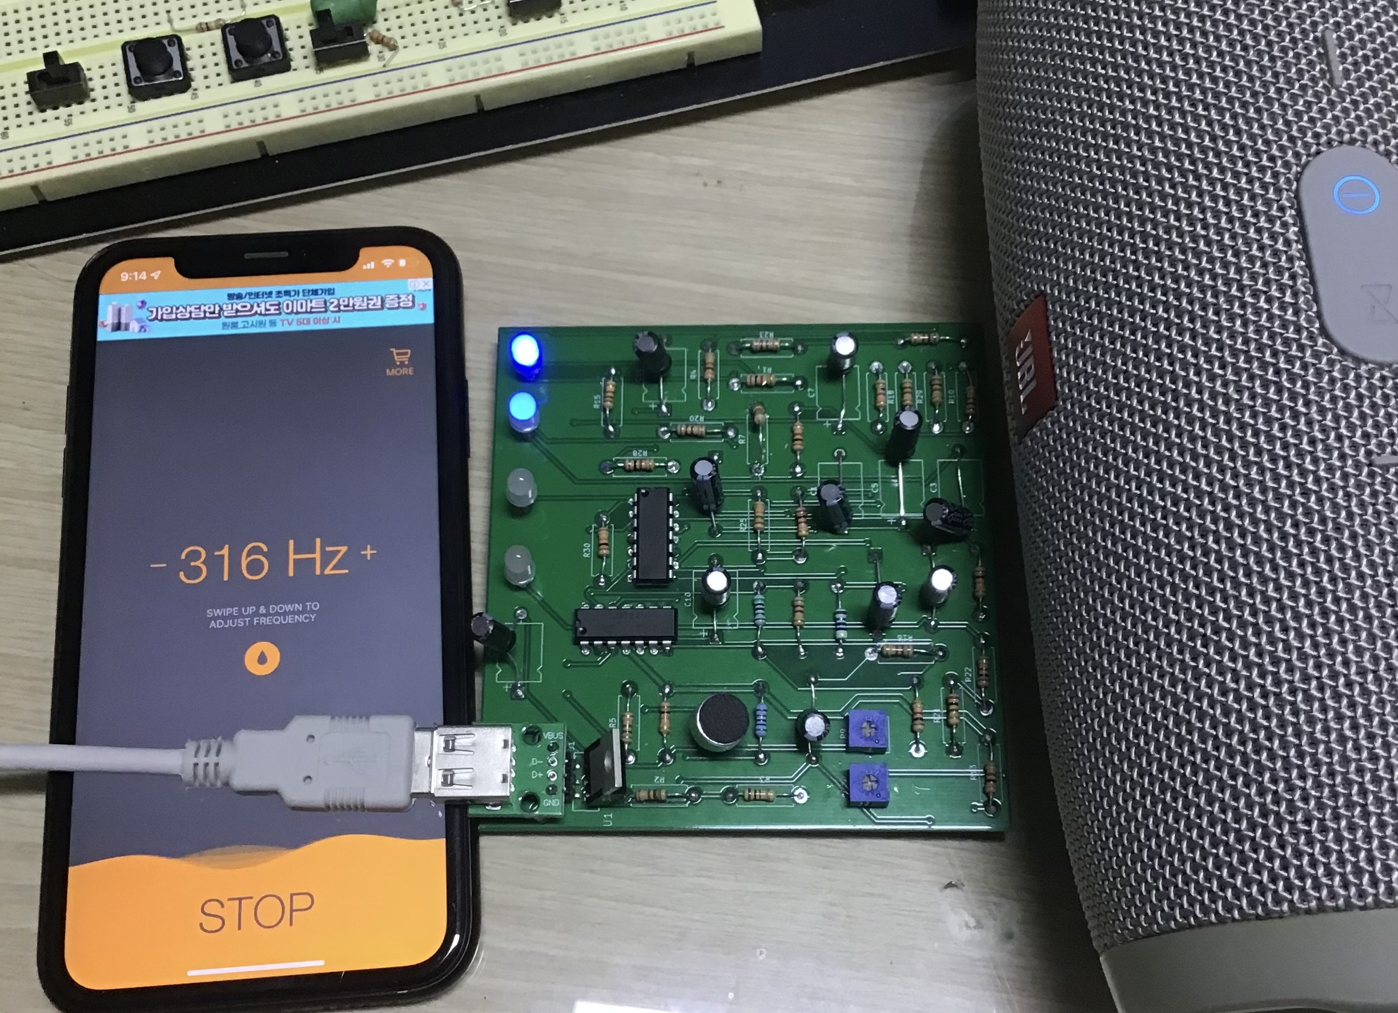
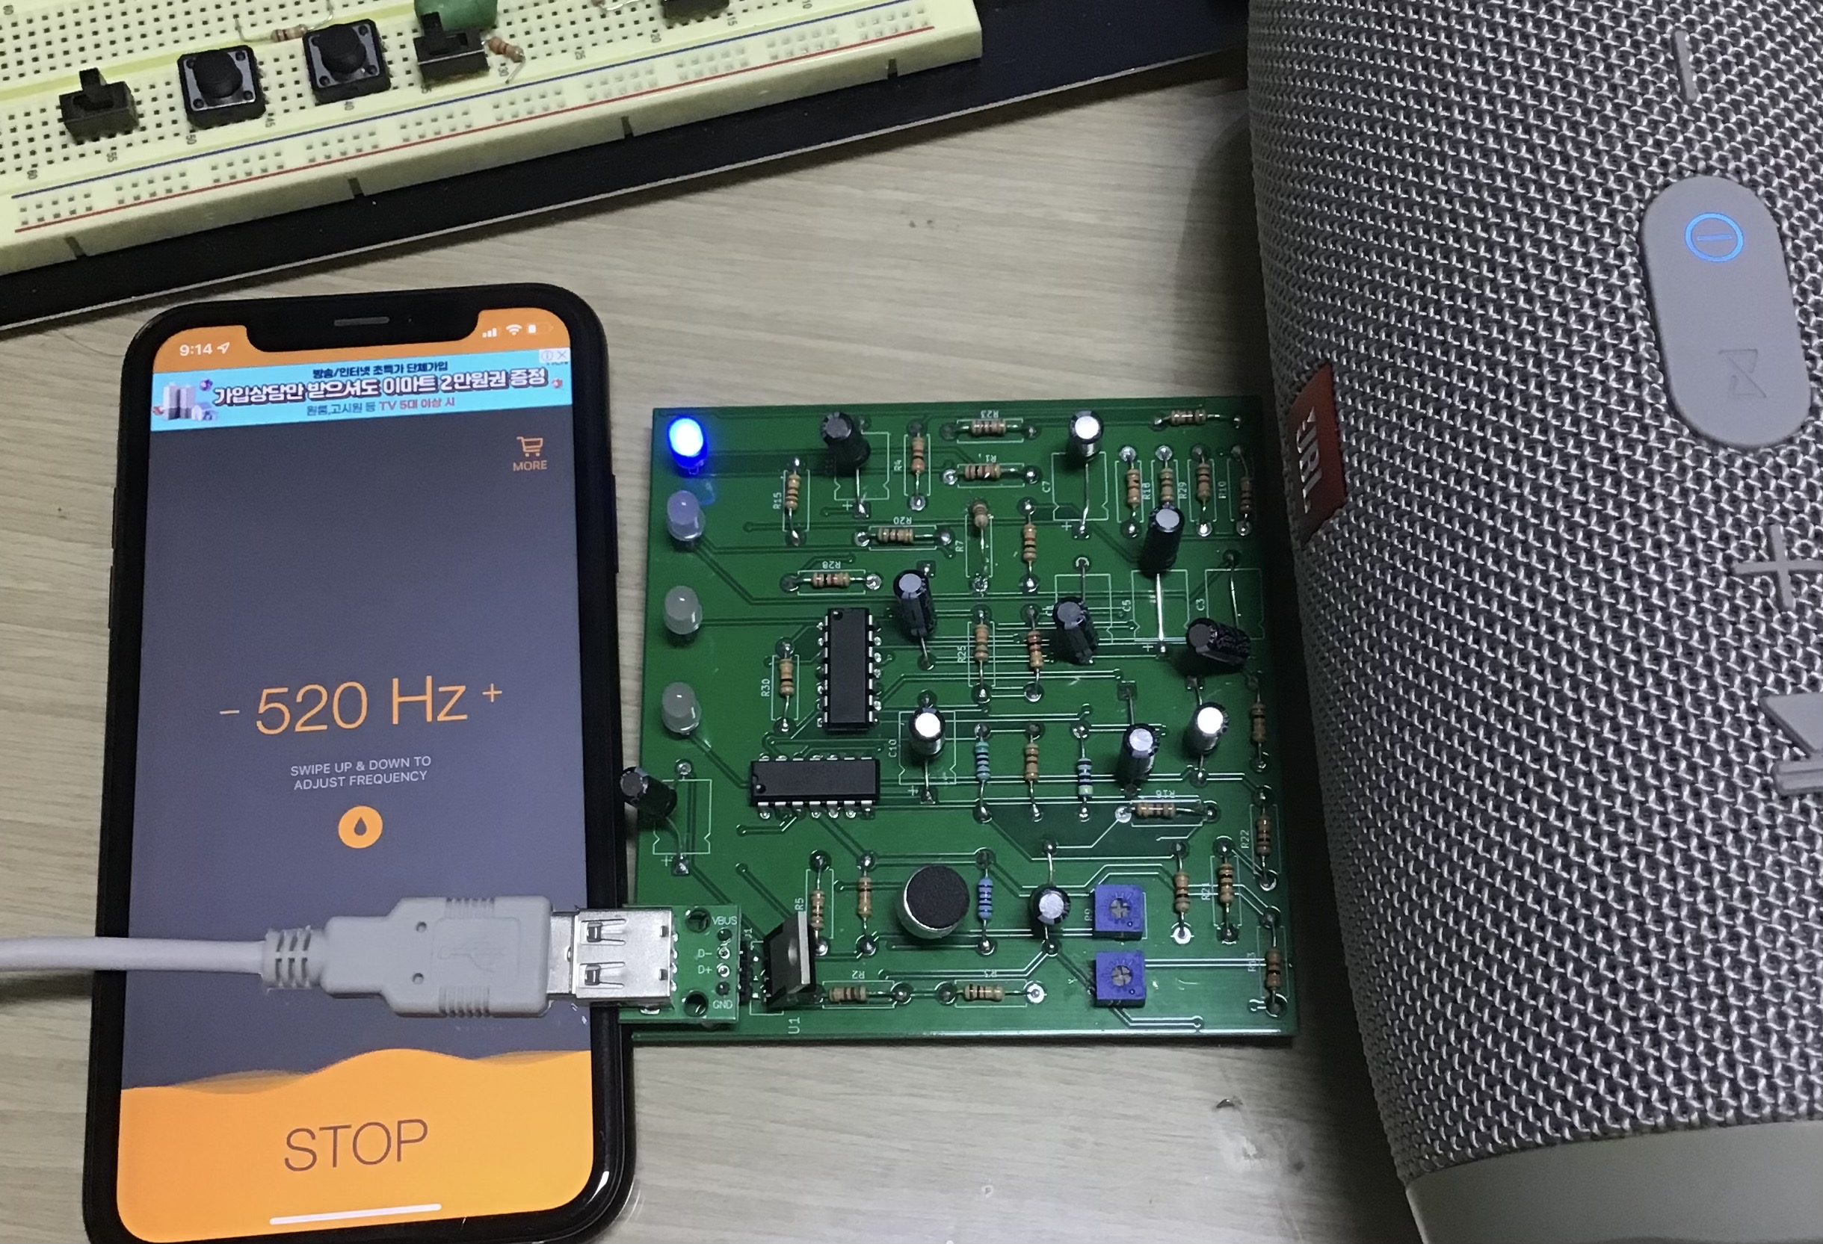
Introduction to Circuit Theory and Laboratory Project 최성휘 교수님 008조 포스터 조원:송효근, 양준엽, 정성호
Project Name: 빛트박스
Trend: 모든 곳에서 음악이 사용됨
Purpose: 소리를 빛으로 표현
Method: 저주파수 = 음악의 박자
-> 저주파 필터로 얻음
Result: 4 LED -> 각기 다른 전압에서
빛이 들어옴 -> 레벨 별로 분류 가능
=> 주파수에 따른 소리의 시각화
Circuit Design
Step 1 Step 2 Step 3
Final Kicad Circuit Design
op amp로 입력 신호 증폭
살렌-키 필터를 저주파 필터로 이용
기저전압 3V를 위해 4차 사용
PCB Design & Simulation
주파수: 저 >>>>>>>>>>>>>> 중 >>>>>>>>>> 고
Changes: LED 병렬 저항들 1kΩ -> 100Ω 커패시터 극성 표시
Richard C. Dorf, James A. Svobada, "Introduction to Electric Circuits,” John Wiley & Sons, 2013.
STMicroelectronics, "LM217/LM317 1.2V to 37V adjustable voltage regulators datasheet".
TI, “LM324N 4-Channel industry standard operational amplifier datasheet”.

